Slide 1
Water Level Controller

Slide 2
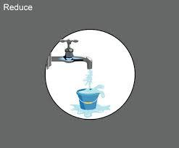
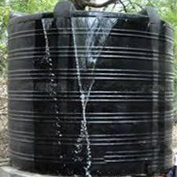
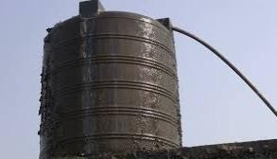
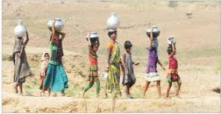
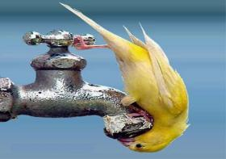
Water Level Controller कशासाठी?

Slide 3
कसा बनवणार Water level controller?

Slide 4
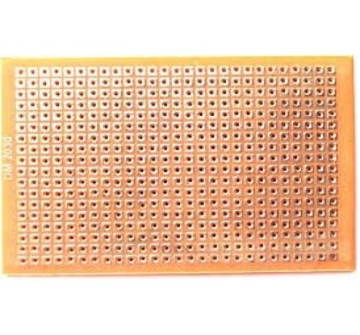
साहित्य
पी.सी.बी बोर्ड :-

Slide 5
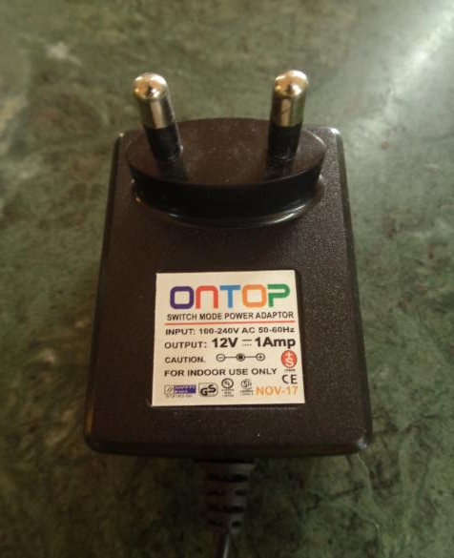
अडॉप्टर(१२ व्होल्ट)

Slide 6
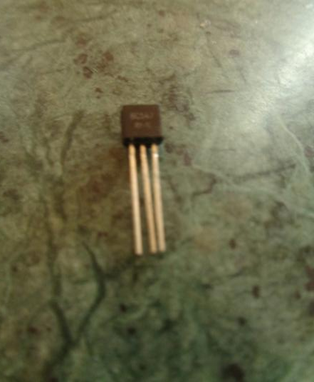
Transistor (BC- ५४७)

Slide 7
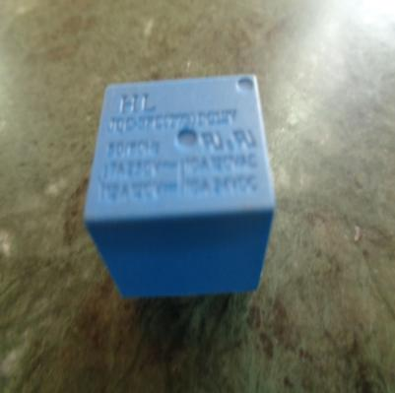
रिले १२ व्होल्ट डी.सी

Slide 8
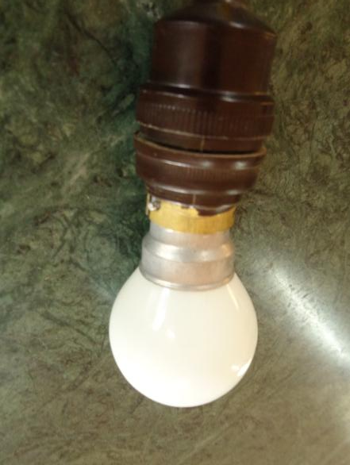
बल्ब & होल्डर

Slide 9
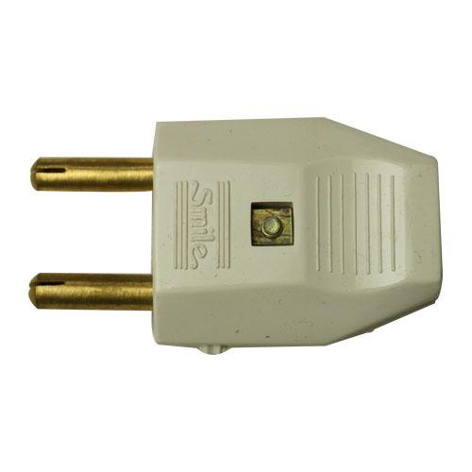
प्लग पिन

Slide 10
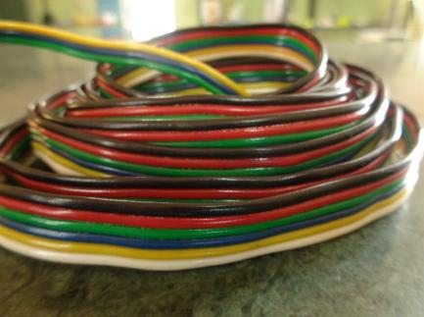
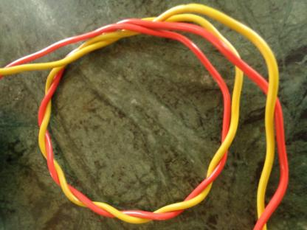
वायर

Slide 11
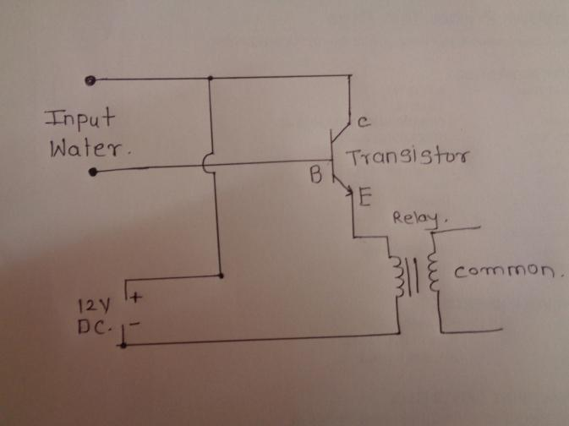
सर्किट डायग्राम

Slide 12
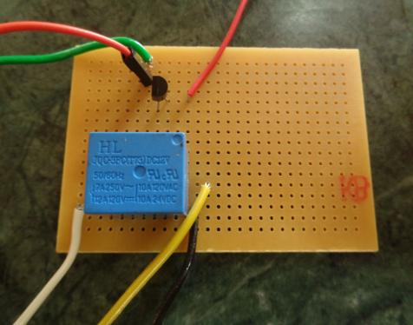
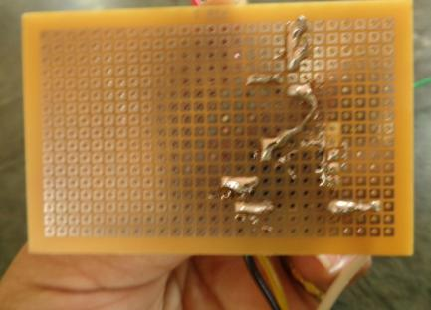
कॉन्नेक्टिंग डायग्राम

Slide 13
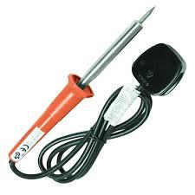
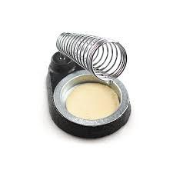
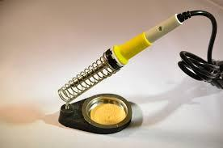
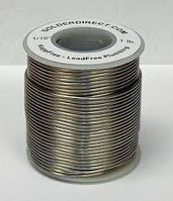
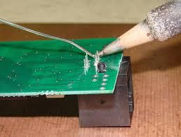
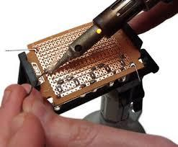
सोल्डेरिंग

Slide 14
टेस्टिंग
Connect the adaptor .
If work proper then it’s ok.
If not work then check following point. Check Program.
Check adaptor voltage.
Check connection Check Relay
Then test final project.

Slide 15
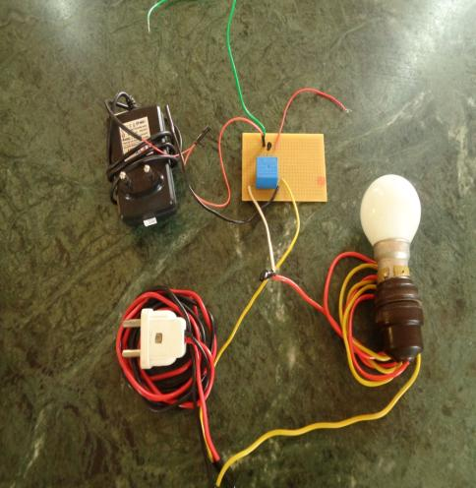
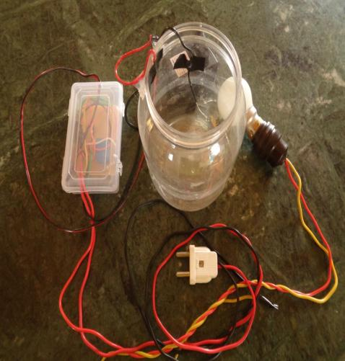
असेम्ब्ली

Slide 16
कॉस्टिंग

